Slide 2
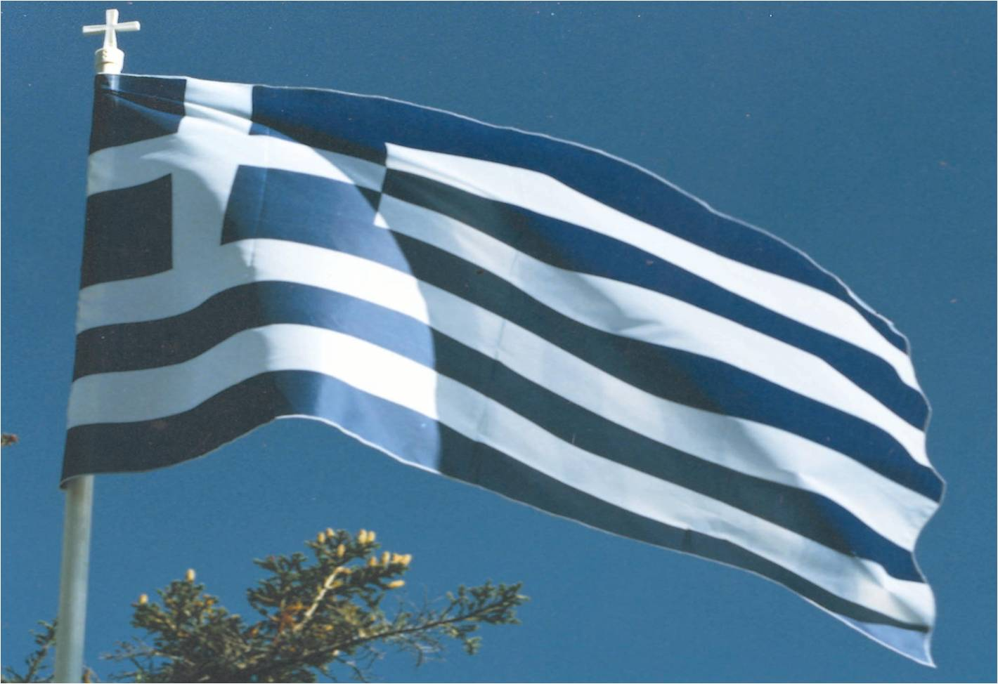


Slide 3


Slide 4
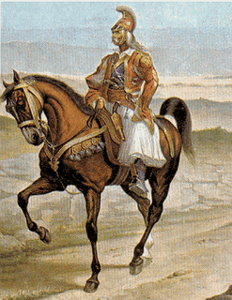
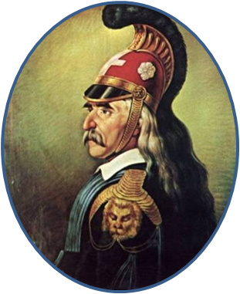
ΘΕΟΔΩΡΟΣ ΚΟΛΟΚΟΤΡΩΝΗΣ

Slide 5
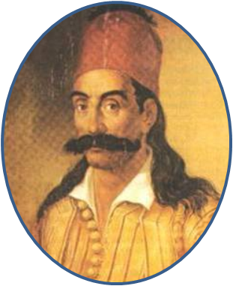
ΓΕΩΡΓΙΟΣ ΚΑΡΑΪΣΚΑΚΗΣ

Slide 6
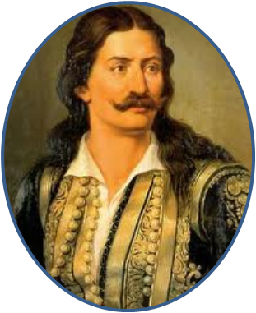
ΑΘΑΝΑΣΙΟΣ ΔΙΑΚΟΣ

Slide 7
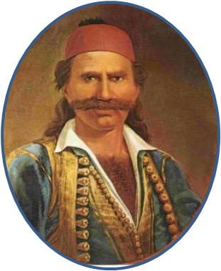
ΟΔΥΣΣΕΑΣ ΑΝΔΡΟΥΤΣΟΣ

Slide 8
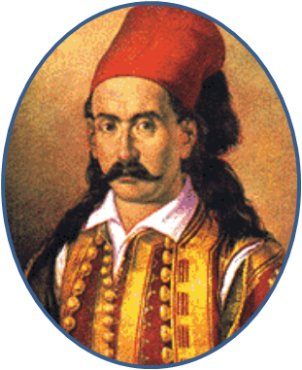
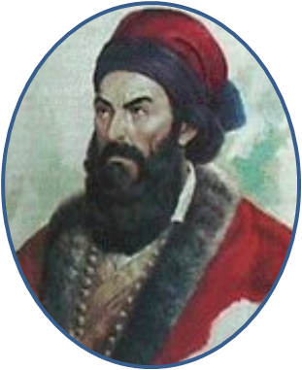
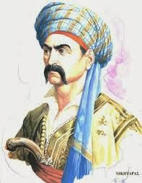
ΜΑΡΚΟΣ ΜΠΟΤΣΑΡΗΣ
ΓΡΗΓΟΡΙΟΣ ΠΑΠΑΦΛΕΣΣΑΣ
ΝΙΚΗΤΑΡΑΣ

Slide 9
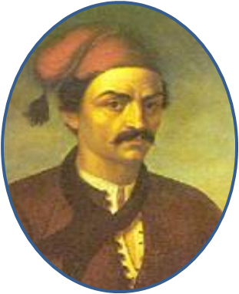
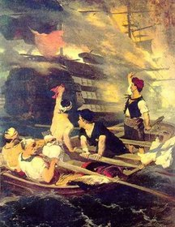
ΚΩΝΣΤΑΝΤΙΝΟΣ ΚΑΝΑΡΗΣ

Slide 10
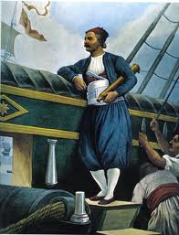
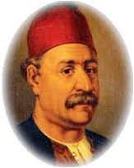
ΑΝΔΡΕΑΣ ΜΙΑΟΥΛΗΣ

Slide 11
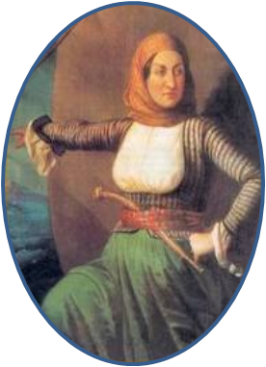
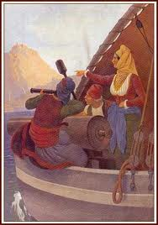
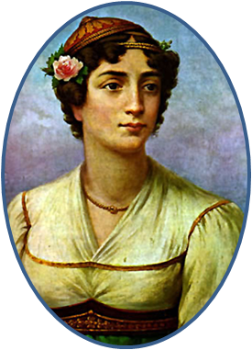
ΜΠΟΥΜΠΟΥΛΙΝΑ ΛΑΣΚΑΡΙΝΑ
ΜΑΝΤΩ ΜΑΥΡΟΓΕΝΟΥΣ

Slide 12
